Slide 1

Fundamentos de Programación FPY
Archivos en Python

Slide 2

3.3.1: Contenidos
01
04
Introducción a los archivos
Reflexiones
02
Abrir y cerrar archivos
03
Operación básica

Slide 3



01
Introducción a los archivos

Slide 4





Archivos en Python
En Python, un lenguaje versátil y ampliamente utilizado, trabajar con archivos es esencial en diversas situaciones.
Situaciones comunes que requieren la manipulación de archivos incluyen el almacenamiento de configuraciones, la lectura de datos de entrada, la escritura de registros de salida y la gestión de información estructurada en formatos como TXT, CSV o JSON

Slide 5
Archivos en Python
En el ámbito de la programación con Python, el uso de archivos en formatos como CSV, JSON y TXT desempeña un papel crucial. Al persistir datos en archivos, se logra preservar la información entre ejecuciones del programa, facilitando la interoperabilidad con otros sistemas y permitiendo a los usuarios ajustar configuraciones sin modificar el código fuente. Además, estos formatos ofrecen una estructura legible y versátil para intercambiar datos, compartir información entre aplicaciones y respaldar la información de manera eficiente. Este enfoque se traduce en flexibilidad, mantenimiento sencillo y un manejo eficaz de grandes conjuntos de datos

Slide 6
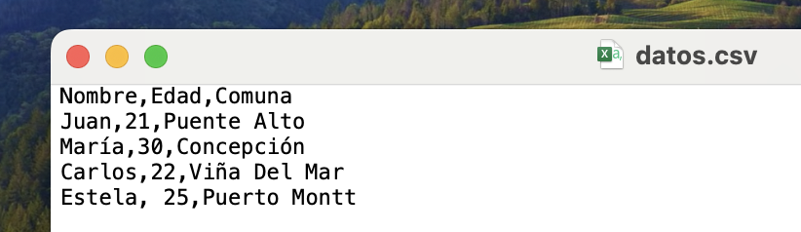
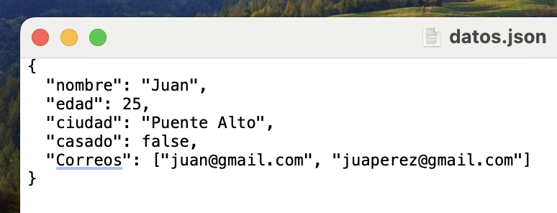
Archivos en Python
En informática, es muy común utilizar archivos de tipo TXT, CSV o JSON, explicaremos que significan estos tipos de archivos:
CSV: Un archivo CSV (Comma-Separated Values) es un formato de archivo que se utiliza para almacenar datos tabulares (datos en forma de tabla) en un formato de texto plano, En un archivo CSV, cada línea del archivo representa una fila de datos, y las columnas están separadas por un carácter delimitador, comúnmente una coma (,)
JSON: (JavaScript Object Notation) es un formato de intercambio de datos ligero y fácil de leer, que se utiliza para la transmisión de datos entre un servidor y una aplicación web, así como para el almacenamiento y el intercambio de datos estructurados en diversos contextos.

Slide 7
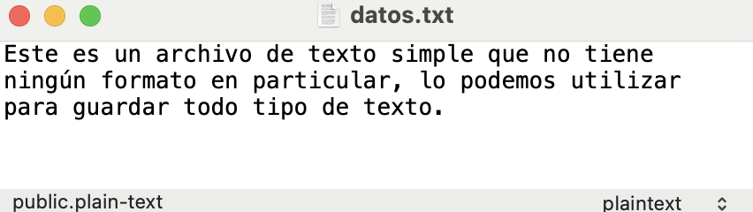
Archivos en Python
TXT: Tipo de archivo muy utilizado para guardar todo tipo de textos. TXT proviene de la palabra Text.

Slide 8
02
Abrir y cerrar archivos

Slide 9
Crear archivos TXT
#crear archivo, w es permiso de escritura
#Las comillas al inicio y 3 al final del texto representan un texto
#con saltos de línea
datos = """Este es un archivo de texto simple que no tiene
ningún formato en particular, lo podemos utilizar
para guardar todo tipo de texto.
"""
with open('archivo.txt', 'w') as archivo:
archivo.write(datos)

Slide 10
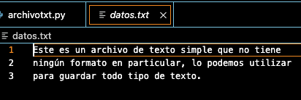
Abrir archivos TXT
# Opción 1
# Permisos: 'r' (lectura), 'w' (escritura), 'r+' (lectura/escritura)
archivo = open('datos.txt', 'r’)
contenido = archivo.read()
print(contenido)
archivo.close()
# Opción 2
# Usando el contexto 'with', el archivo se cierra automáticamente al salir del bloque 'with'
with open('datos.txt', 'r') as archivo:
contenido = archivo.read()
print(contenido)

Slide 11
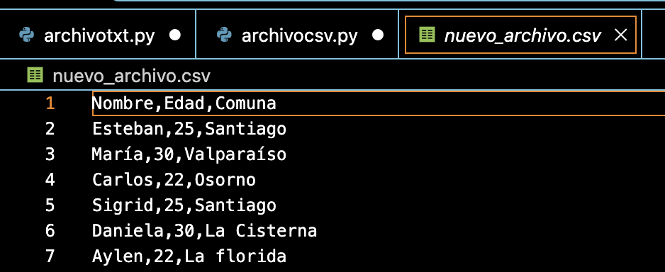
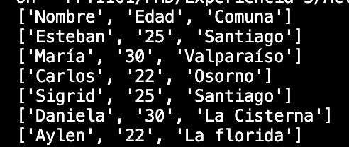
Escribir y Leer archivos CSV
import csv # permiso w es escritura
with open('nuevo_archivo.csv', 'w', newline='') as archivo_csv:
escritor_csv = csv.writer(archivo_csv)
# Escribir una fila en el archivo CSV
escritor_csv.writerow(['Nombre', 'Edad', 'Comuna'])
# Escribir múltiples filas en el archivo CSV
escritor_csv.writerows([
['Esteban', 25, 'Santiago'],
['María', 30, 'Valparaíso'],
['Carlos', 22, 'Osorno'],
['Sigrid', 25, 'Santiago'],
['Daniela', 30, 'La Cisterna'],
['Aylen', 22, 'La florida']
])
# Leer Archivos CSV
import csv
# Sintaxis: open('nombre_del_archivo.csv', 'modo', newline='')
# Modo común: 'r' (lectura)
with open('nuevo_archivo.csv', 'r', newline='') as archivo_csv:
lector_csv = csv.reader(archivo_csv)
for fila in lector_csv:
print(fila)
Se crea un archivo con extensión CSV

Slide 12
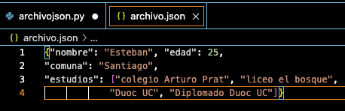
Escribir y Leer archivos JSON
import json # Datos JSON
datos = {
"nombre": "Esteban",
"edad": 25,
"comuna": "Santiago",
"estudios": ["colegio Arturo Prat", "liceo el bosque",
"Duoc UC", "Diplomado Duoc UC"]
} # Abre el archivo, w es escritura
with open('archivo.json', 'w') as archivo:
json.dump(datos, archivo)
import json
# Abrir archivo, r es permiso de lectura
with open('archivo.json', 'r') as archivo:
datos_leidos = json.load(archivo)
print(datos_leidos)
Se crea un archivo con extensión JSON

Slide 13
03
Operación básica

Slide 14
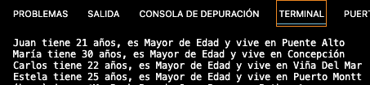
¿Cómo leer el contenido y realizar acciones?
Realicemos este ejercicio. ¿Qué ocurre si queremos leer y realizar alguna acción con nuestros datos, por ejemplo, determinar si los usuarios son mayores o menores de edad?
import csv
with open('datos.csv', 'r') as archivo_csv:
lector_csv = csv.DictReader(archivo_csv)
# recorremos cada fila con un For
for fila in lector_csv:
nombre = fila['Nombre']
edad = int(fila['Edad'])
comuna = fila['Comuna']
estado_edad = "Mayor de Edad" if edad >= 18 else "Menor de Edad"
print(f"{nombre} tiene {edad} años, es {estado_edad} y vive en {comuna}")

Slide 15

Reflexionemos
Debate con tu docente:¿Por qué es recomendable utilizar archivos de tipo TXT, CSV o JSON para la transferencia o utilización de datos, y no un Excel o correo electrónico?
¿En tu dispositivo celular guardas notas?¿crees que empresas externas tienen acceso a esta información que guardas?¿Cómo se obtiene?
¿Cómo funciona una transferencia de dinero?, ¿será una instrucción enviada por medio de un archivo de texto, JSON o similar por donde viaja tu dinero?
Cuando un comercio genera una boleta o factura electrónica, y debe informar al Servicio de Impuestos Internos, ¿los sistemas envían un archivo de texto, JSON o similar?

